Slide 1
NÉN DỮ LIỆU VỚI THUẬT TOÁN LZW
[HCM-UIT] CS232.L21.KHCL – Tính Toán Đa phương tiện
Lempel – Ziv – Welch Compression
Sinh viên thực hiện: Hoàng Ngọc Bá Thi – MSSV:19522255 – KHCL2019.3

Slide 2
MỤC LỤC
THUẬT TOÁN LZW
Giới thiệu về LZW
Thuật toán nén LZW
Thuật toán giải nén LZW
THỰC NGHIỆM THUẬT TOÁN LZW
Thực nghiệm trên văn bản
Thực nghiệm trên hình ảnh
KẾT LUẬN
TÀI LIỆU THAM KHẢO
TÀI LIỆU ĐÍNH KÈM

Slide 3
I. THUẬT TOÁN LZW

Slide 4
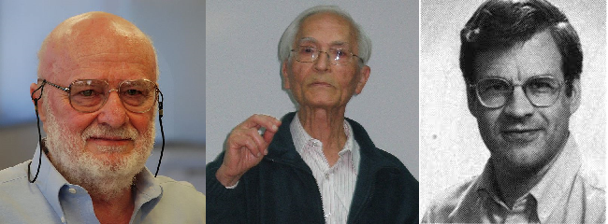
I.1 Giới thiệu về LZW
Tên đầy đủ: Lempel-Ziv-Welch.
Năm 1977, Abraham Lempel và Jacob Ziv lần đầu tiên đưa ra khái niệm “nén từ điển”. Sau đó phát triển thành 1 họ giải thuật nén từ điển LZ (LZ77, LZ78).
Năm 1984, Terry Welch cải tiến LZ thành một giải thuật mới hiệu quả hơn, đặt tên là LZW.
Abraham Lempel Jacob Ziv Terry Welch

Slide 5
I.1. Giới thiệu về LZW
Phương pháp LZW dựa trên việc xây dựng từ điển cho các “chuỗi ký tự” đã từng xuất hiện trong văn bản, những “chuỗi ký tự” xuất hiện sau đó sẽ được thay thế bằng mã của nó trong bảng từ điển.
Giải thuật LZW được sử dụng cho tất cả các loại file nhị phân. Nó thường được dùng để nén các loại văn bản, ảnh đen trắng, ảnh màu … và là chuẩn nén cho các dạng ảnh GIF, TIFF…

Slide 6
I.2. Thuật toán nén LZW
Hoạt động theo nguyên tắc là tạo ra một từ điển động.
Từ điển là tập hợp những cặp Khóa và Nghĩa của nó. Trong đó Khóa được sắp xếp theo thứ tự nhất định, Nghĩa là một chuỗi con trong dữ liệu.
Từ điển được xây dựng đồng thời với quá trình đọc dữ liệu. Sự có mặt của một chuỗi con trong từ điển khẳng định rằng chuỗi đó đã từng xuất hiện trong phần dữ liệu đã đọc. Thuật toán liên tục tra cứu và cập nhật từ điển sau mỗi lần đọc một ký tự ở dữ liệu đầu vào.
Người ta thường dùng từ điển với kích thước 4096 (2¹²) phần tử, độ dài chuỗi bit là 12 bits.

Slide 7
I.2. Thuật toán nén LZW
Cấu trúc từ điển có dạng như sau:
Khóa | Nghĩa | Ghi chú
0 | <NULL> | Mã ASCII
1 | <SOH> | Mã ASCII
… | … | …
255 | <nbsp> | Mã ASCII
256 | Chuỗi | Chuỗi trong dữ liệu
257 | Chuỗi | Chuỗi trong dữ liệu
258 | Chuỗi | Chuỗi trong dữ liệu
259 | Chuỗi | Chuỗi trong dữ liệu
… | … | Chuỗi trong dữ liệu
4095 | Chuỗi | Chuỗi trong dữ liệu

Slide 8
I.2. Thuật toán nén LZW
INPUT: ABCBCABCABCD => 12 * 8bits = 96 bits
OUTPUT CODE: 65 66 67 257 256 67 260 68 => 8 * 9 bits = 72 bits
Tỉ số nén: 72 / 96 = 0,75
INPUT | KHÓA | NGHĨA | OUTPUT
A (65) | 65 | A
B (66) | 256 | AB | 65
C (67) | 257 | BC | 66
B | 258 | CB | 67
C | - | - | -
A | 259 | BCA | 257
B | - | - | -
C | 260 | ABC | 256
A | 261 | CA | 67
B | - | - | -
C | - | - | -
D (68) | 262 | ABCD | 260
End of file | - | - | 68
*MÃ GIẢ:
Cài đặt từ điển với các chuỗi ký tự đơn (Bảng mã ASCII 0-255)
P = Ký tự đầu tiên của chuỗi INPUT
WHILE chưa đọc hết chuỗi INPUT
C =ký tự tiếp theo trong chuỗi INPUT
IF chuỗi P + C có trong từ điển
P = P + C
ELSE
Xuất mã khóa cho P
thêm P + C vào từ điển
P = C
END WHILE
Xuất mã khóa của P

Slide 9
I.3. Phương pháp giải nén LZW
INPUT CODE: 65 66 67 257 256 67 260 68
OUTPUT STRING: ABCBCABCABCD
INPUT | KHÓA | NGHĨA | OUTPUT
65 (A) | 65 | A | A
66 (B) | 256 | AB | B
67 (C) | 257 | BC | C
257 (BC) | 258 | CB | BC
256 (AB) | 259 | BCA | AB
67 (C) | 260 | ABC | C
260 (ABC) | 261 | CA | ABC
68 (D) | 262 | ABCD | D
End of file | - | - | -
* MÃ GIẢ:
Cài đặt từ điển với các chuỗi ký tự đơn
OLD = Mã khóa đầu tiên trong dãy INPUT
Xuất ra bản dịch của OLD
WHILE chưa đọc hết dãy INPUT
NEW = Mã khóa tiếp theo trong dãy INPUT
IF NEW không có trong từ điển
S = bản dịch của OLD
S = S + C
ELSE
S = bản dịch của NEW
Xuất S
C = ký tự đầu tiên của chuỗi S
Thêm OLD + C vào từ điển
OLD = NEW
END WHILE

Slide 10
II. THỰC NGHIỆM THUẬT TOÁN LZW

Slide 11
II.1. Thực nghiệm trên văn bản

Slide 12
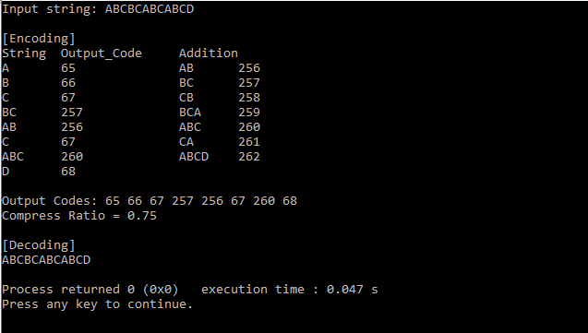
II.1. Thực nghiệm trên văn bản
Thực nghiệm 1: input nhỏ, có sự lặp lại các ký tự.

Slide 13
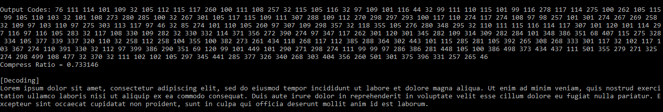
II.1. Thực nghiệm trên văn bản
Thực nghiệm 2: input lớn, có sự lặp lại các ký tự.

Slide 14
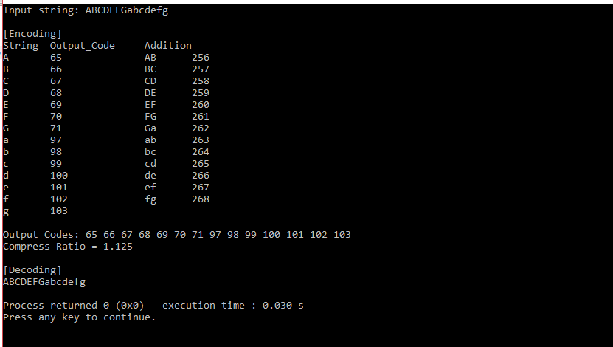
II.1. Thực nghiệm trên văn bản
Thực nghiệm 3: input không có sự lặp lại các ký tự.

Slide 15
II.1. Thực nghiệm trên hình ảnh

Slide 16
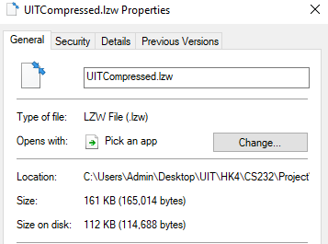

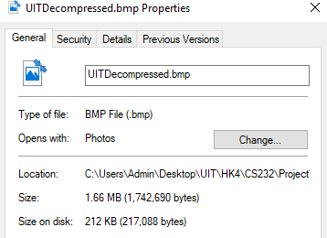
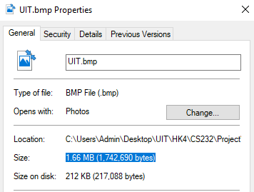
Thực nghiệm 1: Ảnh trắng đen (Binary Image)
INPUT
Ảnh đã giải nén
Kích thước hình ảnh ban đầu: 1.66 MB
Kích thước file nén: 161 KB
Kích thước ảnh giải nén: 1.66MB
Tỉ số nén: 0.09

Slide 17



II.2. Thực nghiệm trên hình ảnh
Thực nghiệm 2: Ảnh có màu đơn giản vẽ bằng pixel.
Kích thước ảnh: 1.37 MB
Kích thước file nén: 188 KB
Kích thước ảnh giải nén: 1.37MB
Tỉ số nén: 0.13
Kích thước ảnh: 732 KB
Kích thước file nén: 167 KB
Kích thước ảnh giải nén: 732KB
Tỉ số nén: 0.22
Kích thước ảnh: 46.8 MB
Kích thước file nén: 5.62 MB
Kích thước ảnh giải nén: 46.8MB
Tỉ số nén: 0.12

Slide 18

II.2. Thực nghiệm trên hình ảnh
Thực nghiệm 3: Ảnh chụp thực tế, có độ phức tạp về màu sắc
Kích thước ảnh: 10.5 MB
Kích thước file nén: 22.1 MB
Kích thước ảnh giải nén: 10.5 MB
Tỉ số nén: 2.1
File nén có kích thước
lớn hơn file gốc.

Slide 19
III. KẾT LUẬN

Slide 20
III. KẾT LUẬN
Ưu điểm:
Đơn giản, dễ cài đặt, chạy nhanh.
Là kỹ thuật nén không mất mát.
Đạt hiệu quả cao với những văn bản tiếng Anh, vì sự lặp lại các ký tự, các chuỗi là thường xuyên.
Không chỉ văn bản mà LZW còn đạt hiệu quả cao với hình ảnh trắng đen, ảnh pixel có ít độ phức tạp màu.
Không cần kèm thêm từ điển vào dữ liệu đã nén.
Khuyết điểm:
Với những thông tin không có sự lặp lại thì không thể nén được, thậm chí file nén còn có kích thước lớn hơn file gốc.
Chỉ đạt hiệu quả cao với dữ liệu dạng văn bản, hình ảnh trắng đen, ảnh pixel đơn giản, còn đối với ảnh chụp thực tế với độ phức tạp cao thì không được như thế, thậm chí không nén được.
Từ điển có thể chiếm nhiều tài nguyên vì sau rất nhiều lần xét nó có thể tăng kích thước rất nhanh.

Slide 21
IV. TÀI LIỆU THAM KHẢO
LZW (Lempel–Ziv–Welch) Compression technique - https://www.geeksforgeeks.org/lzw-lempel-ziv-welch-compression-technique/
2. Lempel–Ziv–Welch - Lempel–Ziv–Welch – Wikipedia
3. LZW COMPRESSION AND DECOMPRESSION - Abstract.pdf (indstate.edu)

Slide 22
V. TÀI LIỆU ĐÍNH KÈM
LZW-Text-Compression | Công cụ nén và giải nén văn bản bằng thuật toán LZW.
LZW-Image-Compression | Công cụ nén và giải nén hình ảnh bằng thuật toán LZW.
File PDF: “LZW Compression.pdf”
File PowerPoint: “LZW Compression.pptx”

